Slide 1

Jaringan Komunikasi
Fauzi Adi Rafrastara
Mata Kuliah | Pertemuan | Program Studi | Fakultas
Sistem Informasi | 4 | Teknik Informatika (S1) | Ilmu Komputer

Slide 2
Materi
CONTENTS
Jaringan Komunikasi
Infrastruktur Jaringan Wireless dan Mobile
Teknologi Kolaborasi dan Komunikasi
Keberlanjutan dan Isu Etikal

Slide 3
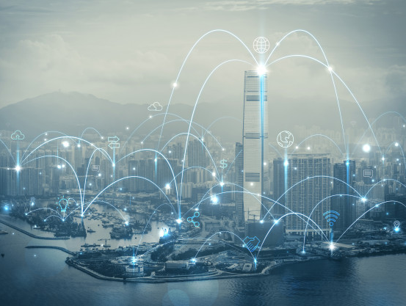
JARINGAN KOMUNIKASI
Network Communication
rawpixel.com (freepik.com)

Slide 4

Jaringan Komunikasi
Communication Network
Internet Protocol (IP) : metode atau cara dimana suatu data dikirim dari satu perangkat ke perangkat lain melalui sebuah jaringan komunikasi.
Alamat IP : Alamat identitas unik yang wajib dimiliki setiap perangkat yang melakukan komunikasi via jaringan.
Bisa diibaratkan seperti alamat rumah atau nomor telepon, yang bersifat unik.

Slide 5

Jaringan - Terminology
Network
Bandwidth (Lebar Pita)
Merupakan besarnya data yang dikirimkan via internet dalam satuan bit / detik.
Bandwidth sering dianalogikan layaknya pipa yang berisi air. Semakin kecil pipa, semakin sedikit air yang bisa dialirkan. Tapi semakin besar pipa itu, maka volume air yang bisa dialirkan pun semakin besar dan cepat.
Semakin besar bandwidth Anda, semakin powerful pula internet Anda.
Jika satu keluarga semuanya secara bersamaan menonton video di Youtube, tentu tidak masalah apabila Anda memiliki bandwidth yang besar.
Notes:
Hal 118

Slide 6
Jaringan - Terminology
Network
Protocol
Aturan atau standar yang mengatur bagaimana perangkat dalam suatu jaringan saling bertukar data dan ‘berbicara’ satu sama lain.
Analogi: seperti aturan mengemudi di suatu negara. Ada yang di sebelah kiri (Indonesia) atau kanan (Amerika). Aturan ini dibuat agar terjadi keteraturan di jalan raya.
Notes:
Hal 118

Slide 7
Jaringan - Terminology
Network
TCP/IP
Transmission Control Protocol/Internet Protocol.
Merupakan protokol komunikasi dasar dari internet.
Protokol ini didukung oleh sebagian besar sistem operasi (Windows, Linux, Android, MacOS, dll), untuk memastikan bahwa semua perangkat yang terhubung ke internet dapat saling berkomunikasi.
Selain itu, protokol ini juga cocok digunakan pada jaringan komputer suatu perusahaan, untuk kepentingan sendiri/internal.
IP Version 4 (IPv4) : Jenis IP yang bertahan selama puluhan tahun namun kini telah mencapai batasnya dalam hal desain, dan digantikan dengan versi 6.
IP Version 6 (IPv6) : menggantikan IPv4 yang telah mencapai batas.
Notes:
Hal 118

Slide 8

Jaringan - Terminology
Network
32 bit
0000.0000.0000.0000
IPv4
128 bit
0000.0000.0000.0000.0000.0000.0000.0000
IPv6

Slide 9
Jaringan - Terminology
Network
Broadband (Broad Bandwidth)
Jaringan dengan kecepatan atau kapasitas tinggi.
Fixed-line Broadband: koneksi internet menggunakan kabel atau juga DSL.
Mobile Broadband: beragam tipe cara koneksi ke internet, bisa via modem portable, seluler, atau perangkat lain.
3G: jaringan 3G mendukung layanan broadband dan multimedia, dengan jangkauan yang lebih luas serta kecepatan yang lebih baik dibandingkan 2 pendahulunya, yaitu 1G dan 2G.
Notes:
Hal 118

Slide 10
Jaringan - Terminology
Network
2G : untuk komunikasi suara.
3G : untuk komunikasi suara dan data.
4G : untuk koneksi internet kecepatan tinggi (menggunakan pita lebar atau broadband)
5G : Next-generation dari jaringan komunikasi telepon seluler.

Slide 11
INFRASTRUKTUR JARINGAN
WIRELESS DAN MOBILE
Wireless Net & Mob Infrastructure
rawpixel.com (freepik.com)

Slide 12
Infrastruktur Mobile
Mobile Infrastructure
Infrastruktur mobile membutuhkan integrasi dari beberapa komponen, yaitu teknologi, software, keamanan, serta perangkat untuk mengelola dan mengatur komunikasi wireless tersebut.

Slide 13
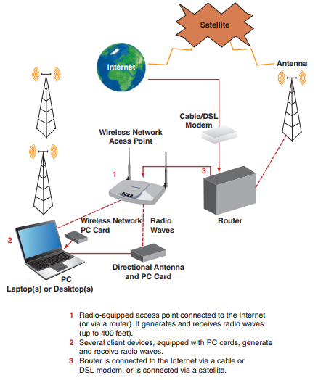
Wi-Fi (Wireless Fidelity)
Pengantar Wi-Fi
Wi-Fi (Wireless Fidelity)
Merupakan metode standard suatu komputer terhubung ke jaringan nirkabel.
Sekarang ini hampir semua komputer (khususnya laptop) memiliki fitur Wi-Fi yang telah tersemat di dalamnya, sehingga bisa disambungkan secara nirkabel ke wireless router.
Router harus terhubung ke internet agar perangkat (laptop/HP/tablet) kita dapat digunakan untuk berselancar di dunia maya.

Slide 14

Wi-Fi (Wireless Fidelity)
Standard Teknologi Wi-Fi
Wi-Fi merupakan NAMA teknologi komunikasi nirkabel.
Mayoritas perangkat Wi-Fi sekarang ini menggunakan standard yang dibuat oleh IEEE (Institute of Electrical and Electronic Engineers).
802.11 adalah nama resmi dari standard yang dikeluarkan oleh IEEE terkait dengan teknologi nirkabel.
802 maknanya Projek 802 (1980 Februari – first meeting)
11 merupakan kode untuk group di IEEE yang fokus meneliti tentang Wireless LAN dan Mesh.
Wi-Fi Networking Standard (by IEEE):
802.11
802.11a
802.11b
802.11g
802.11n
802.11ac

Slide 15
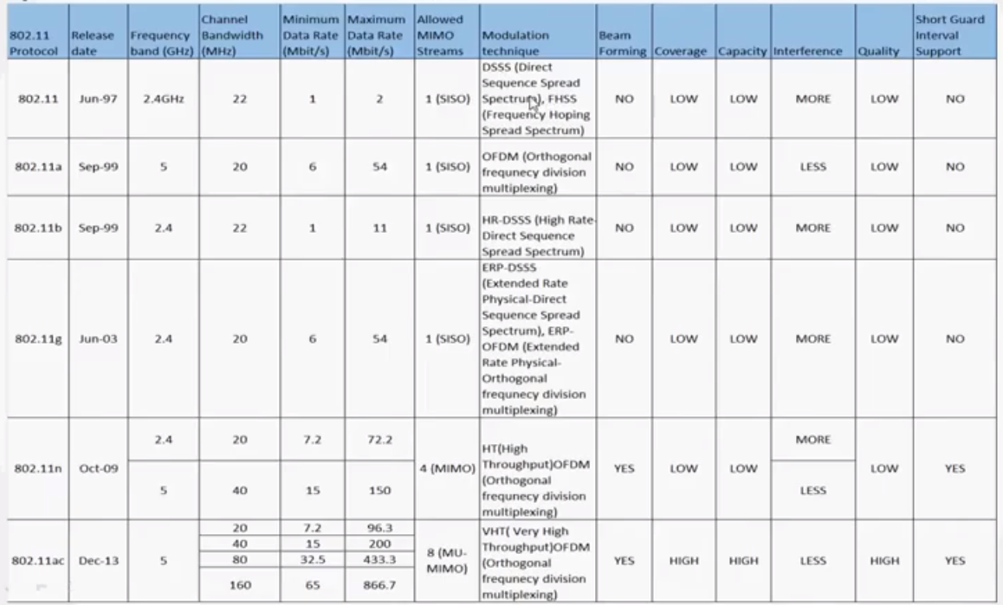
Wi-Fi (Wireless Fidelity)
Perbandingan beberapa standar dari IEEE
Notes:
https://www.cisco.com/c/en/us/solutions/collateral/enterprise-networks/802-11ac-solution/q-and-a-c67-734152.html

Slide 16



Bluetooth
Pengantar
Merupakan teknologi komunikasi nirkabel untuk jarak pendek (hingga 100 meter).
Mudah ditemukan di berbagai peralatan elektronik, seperti smartphone, komputer, peralatan medis, hingga produk-produk home entertainment.
Pairing adalah kondisi saat dua perangkat saling tersambung via bluetooth.

Slide 17
Wireless WAN
Wireless WAN
WANs yang digunakan dalam mobile computing dikenal dengan nama Wireless Wide Area Networks (WWANs).
Range WWAN tergantung pada media transmisi dan generasi dari wireless yang digunakan.
2 komponen utama dari infrastruktur wireless, yaitu: WiMax & LANs.
3 general types of mobile networks
Wide Area Networks (WANs)
WiMAX
Wireless Local Area Networks (WLANs)
WiMax memiliki basis standard IEEE 802.16 dan Metropolitan Area Network (MAN). Memiliki jangkauan mencapai 50 km.
Mentransmisikan suara, data, juga video melalui high-frequency radio signal ke perusahaan, rumah, hingga perangkat bergerak individu.
Wireless LANs menggunakan high-frequency radio wave untuk berkomunikasi antar computer, smartphone, atau perangkat lain yang terhubung ke dalam jaringan.
Sebuah WLAN umumnya merupakan LAN biaa (kabel) yang dijadikan wireless dengan menambahkan wireless AP ke jaringan kabel (wired network)

Slide 18

TEKNOLOGI KOLABORASI
DAN KOMUNIKASI
Collaboration and Comm Tech
rawpixel.com (freepik.com)

Slide 19

Pengantar
Introduction
Tren sekarang ini, suatu bisnis semakin membutuhkan kegiatan-kegiatan seperti information sharing dan collaborative planning.
Orang-orang tetap butuh untuk bekerja bersama-sama dan saling berbagi dokumen.
Namun perbedaan lokasi dan juga zona waktu menjadi problem tersendiri bagi mereka.
Oleh karena itu, dibutuhkan jaringan Broadband untuk kepentingan communication, mobility, dan juga collaboration agar produktivitas dalam bisnis tetap terjaga.
freepik

Slide 20

Kolaborasi Virtual
Virtual Collaboration
Perusahaan-perusahaan besar di dunia telah berubah dengan cepat setelah menyadari betapa virtual collaboration sangat menguntungkan.
Walmart memberikan akses kepada P&G untuk bisa mengecek informasi penjualan item yang ada di Walmart, khususnya untuk produk-produk dari P&G.
Kemudian P&G memanfaatkan itu untuk memantau dan mengetahui kapan stok suatu item habis dan perlu dipasok lagi.
rawpixel.com (freepik)

Slide 21

Kolaborasi Virtual
Virtual Collaboration
Caterpillar, Inc. merupakan salah satu produsen alat berat terkenal di dunia.
Mereka menggunakan extranet-based global collaboration system, agar para engineer dan divisi produksi dapat terhubung langsung kepada para supplier, distributor, pabrik di luar negeri, dan juga customer.
Dengan teknologi kolaborasi tersebut, kini permintaan terkair produk-produk custom dapat dikirimkan dari customer langsung ke dealer Caterpillar dan dilanjutkan ke designer seperti supplier dalam waktu yang sangat pendek.
Customer juga bisa mendapatkan update informasi terkait produksi dengan sangat cepat, bahkan ketika unitnya masih berada dalam assembly line.

Slide 22
Kelompok Kerja
Group Work
Menangani group work kadang memiliki kesulitan tertentu, seperti:
Anggota group berada di lokasi yang berbeda atau bekerja di waktu yang berbeda.
Anggota group bisa saja di saat yang sama bekerja di unit yang berbeda atau bahkan di perusahaan lain juga.
Data, informasi ataupun file yang dibutuhkan bisa saja berada di tempat-tempat yang terpisah, bahkan mungkin ada di luar area perusahaan.

Slide 23

Kelompok Kerja
Group Work
Dibutuhkan tools sejenis online brainstorming in the cloud yang dapat membantu agar semua group dapat berada di dalam ruang virtual yang sama dan dapat menuangkan ide-ide mereka layaknya di papan tulis konvensional.
Dua tool yang cukup terkenal untuk kegiatan tersebut adalah:
Evernote dan iMindmap Online, yang keduanya berbasis Cloud, sehingga mudah dioperasikan dan hanya membutuhkan browser dan konek internet saja.

Slide 24
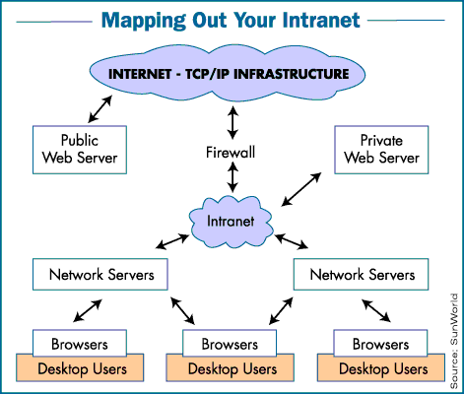
Teknologi Komunikasi
Communication Technology
Intranet: digunakan di dalam lingkungan perusahaan untuk kebutuhan akses data, sharing data, dan juga kolaborasi.
Di dalam area kampus, intranet digunakan oleh pihak kampus untuk memberikan layanan kepada para mahasiswa, dosen, maupu
Intranet dapat mendukung aktifitas kerja tim (team work), baik melalui layanan screen sharing ataupun menggunakan tools lain.

Slide 25
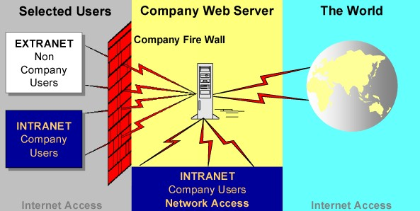
Teknologi Komunikasi
Communication Technology
Extranet: merupakan jaringan private milik organisasi atau perusahaan, yang dapat diakses dari jarak jauh via internet.
Extranet biasanya menghubungkan dua atau lebih perusahaan, sehingga mereka dapat saling bertukar informasi secara aman.
Pelanggan, supplier, vendor, partner atau authorized users lainnya juga bisa mengakses layanan ini, melalui internet.
reading.ac.uk

Slide 26
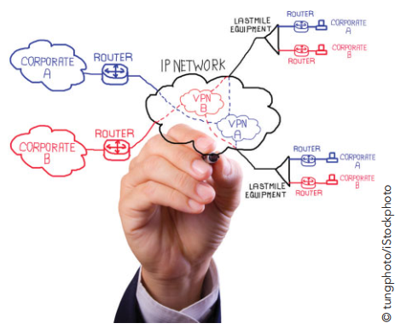
Teknologi Komunikasi
Communication Technology
Keamanan informasi menjadi hal yang sangat krusial, khususnya di lingkungan bisnis. Informasi yang ditransmisikan dari atau ke luar perusahaan, rawan untuk diintersepsi ataupun dicuri. Dibutuhkan solusi khusus agar komunikasi dari dan ke dalam perusahaan tetap aman meski melibatkan dunia luar (internet).
Virtual Private Network (VPN) merupakan salah satu solusi yang dapat diandalkan.
VPN dapat mengengkripsi paket data sebelum ditransmisikan melalui jaringan.
VPN terdiri dari software dan hardware yang memiliki fungsi encrypt, send, dan decrypt data yang dikirim.

Slide 27
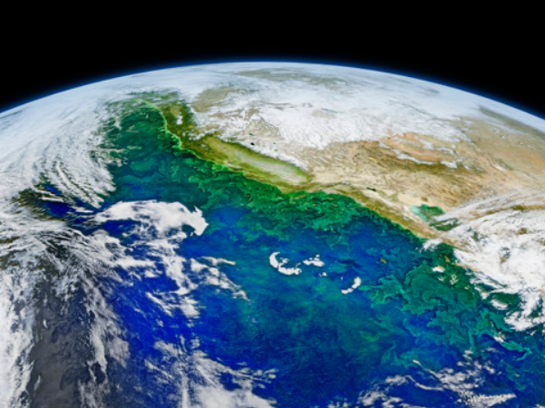
KEBERLANJUTAN
DAN ISU ETIKAL
Sustainability and Ethical issues

Slide 28

Pengantar
Introduction
Sangat tidak bijak apabila suatu perusahaan hanya memikirkan profit saja, tanpa memikirkan resiko kerusakan lingkungan.
4 faktor penting yang harus dipertimbangkan agar kesehatan lingkungan tetap terjaga, yaitu:
Reduce
Reuse
Recycle
Recover.
Notes:
Hal 131

Slide 29

Keberlanjutan
Sustainability
Sustainability atau keberlanju-tan terkait lingkungan menjadi kian penting karena setiap tahun emisi karbon di dunia ini menyumbang peran signifikan dalam terjadinya perubahan iklim (climate changes).
Perubahan iklim ini tentu memiliki dampak pada kualitas hidup manusia khususnya, dan juga alam secara umum, seperti:
Masalah ketersediaan dan kesehatan air dan makanan.
Kenaikan permukaan air laut.
Munculnya penyakit-penyakit baru yang tidak terprediksikan sebelumnya.
Notes:
Hal 131

Slide 30

Keberlanjutan - dampak
Sustainability
2009: para ahli klimatologi mengeluarkan kesimpulan bawah suhu bumi harus dijaga dan jangan sampai naik lebih dari 2⁰ Celcius.
2012: suhu bumi telah naik 0.7⁰ Celcius.
2050: diprediksikan suhu bumi telah naik hingga 6⁰ Celcius.
Beragam upaya tengah dilakukan agar suhu bumi tetap terjaga dan tidak mengalami kenaikan secara drastis akibat efek rumah kaca (green house effect).
Notes:
Hal 131

Slide 31
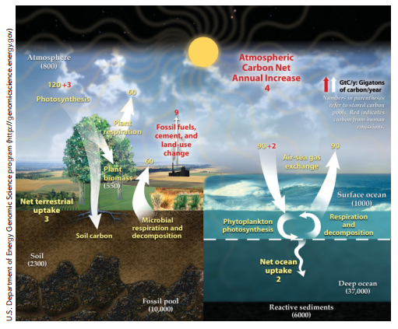
Pemanasan Global
Global Warming
Siklus Karbon
Global warming seringkali menjadi isu utama yang dibahas dalam pertemuan-pertemuan para pemimpin dunia.
Global warming merupakan suatu proses meningkatnya suhu rata-rata pada permukaan bumi, air laut dan juga atmosfer.
Notes:
Hal 131

Slide 32
Peran ICT
ICT Roles
Enabling home working and using video conferencing and e-commerce to reduce travel.
Facilitating car sharing and eco-driving.
Encouraging and enforcing speed limits by using average speed cameras and intelligent speed adaptation, which help drivers to avoid fines and stay safe.
Reducing barriers to the use of public transport and improving people’s experience of the journey. For example, smart ticketing and free Wi-Fi.
Problemnya, penggunaan teknologi informasi secara besar-besaran tanpa terkendali juga menimbulkan efek buruk pada lingkungan.
ICT butuh energi listrik, yang mana mayoritas energi listrik di dunia dihasilkan dengan cara membakar fosil.
Notes:
Hal 131

Slide 33

Peran ICT
ICT Roles
Untuk itu, dibutuhkan ‘teknologi cerdas’ agar karbon yang dihasilkan dapat dikendalikan.
Data Center, Network Service Provider, dan perusahaan-perusahaan lain perlu melakukan upgrade teknologi jaringannnya ke arah next-generation network, yang lebih ramah lingkungan.
Network tersebut harus mendukung eco-sustainability, yang mana memiliki mesin yang ‘cerdas’, aman, efisien dan juga murah.
Intelligent Network (Alcatel-Lucent’s High Leverage Network) mampu menyelesaikan kebutuhan komputasinya dengan menggunakan perangkat yang lebih sedikit dari umumnya, sehingga lebih ramah lingkungan.
freepik.com
Notes:
Hal 136

Slide 34

Isu Etikal
Ethical Issues
Perkembangan teknologi membawa manusia ke dalam kehidupan yang saling terhubung (connected).
Kemudahan akses melalui HP, menjadikan seorang karyawan seolah-olah terus terhubung ke pekerjaannya 24/7.
Privasi dalam hal waktu menjadi hilang.
Kondisi ini bisa menambah tekanan, bahkan bisa berdampak negatif bagi kesehatan seseorang.
Notes:
Hal 136

Slide 35

Isu Etikal
Ethical Issues
Kini manusia cenderung telah terbiasa untuk saling terhubung.
Menurut suatu penelitian di Amerika, 68% orang Amerika menderita penyakit ‘disconnect anxiety’, yaitu suatu perasaan cemas saat mereka terputus dari koneksi internet dalam periode waktu tertentu.
Menurut NHTSA, lebih dari 10 juta pengemudi di Amerika, mengendarai mobil sambil berbicara via telepon.
Ketidak fokusan saat berkendara tersebut menyumbang 25% dari total kecelakaan yang dilaporkan kepada polisi.
@phc.vector (freepik.com)
Notes:
Hal 136

Slide 36

Isu Etikal
Ethical Issues
Teknologi yang memungkinkan manusia untuk terus terhubung ini telah mengaburkan batas antara pekerjaan, sosial dan waktu pribadi.
IT telah berhasil meningkatkan produktifi-tas dan kualitas hidup manusia. Tapi di sisi lain, IT juga berperan besar terhadap hilangnya ‘personal time’ pada sebagian besar manusia yang menggunakannya.
IT membuat manusia menjadi produktif karena dengan IT seseorang bisa melakukan banyak hal sekaligus dengan cepat. Namun kualitas dan keselamatan dari suatu pekerjaan kini menjadi taruhannya.
freepik.com
Notes:
Hal 136

Slide 37

Referensi
REFERENCES
Turban, Volonino, Wood, 2017. Information Technology for Management 10th edition. Wiley.
Ralph Stair & George Reynold, 2015. Fundamental of information System, 8th editon. Cengage Learning.
McLeod, Raymond and Schell, George P, 2007. Management Information Systems, 10th edition. Pearson Education Publisher.
I Putu Agus Eka Pratama, 2018. Handbook Data Warehouse. Penerbit Informatika.
Suyanto, 2019. Data Mining Untuk Klasifikasi dan Klasterisasi Data. Penerbit Informatika.

